Slide 1

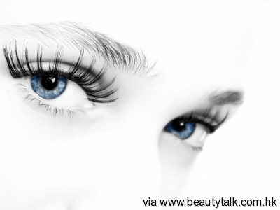

Slide 2
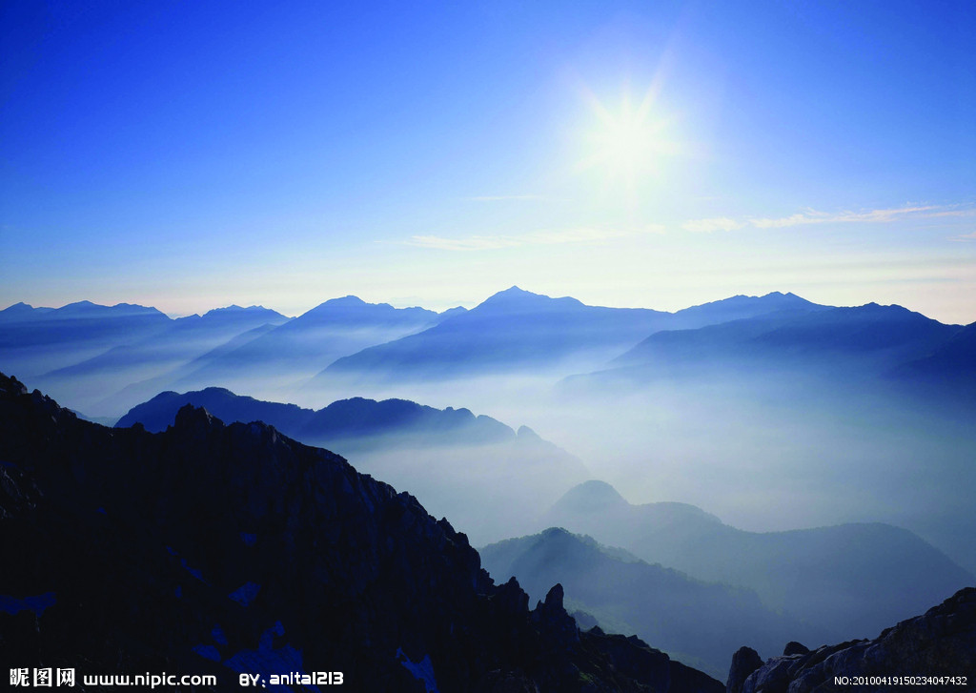
清晨的日光
雖經漫漫長夜，
晚星也都已消滅，
神卻末曾忘記祂所定的永約；
當我們正徘徊在
死蔭之地離不開，
有一清晨的日光從天而來。
是神憐憫的心腸，
眷顧罪人的憂傷，
把我們的腳引到平安路上，
所有黑暗盡驅走，
天來救主施拯救，
使我們的黑夜變為白晝！

Slide 3
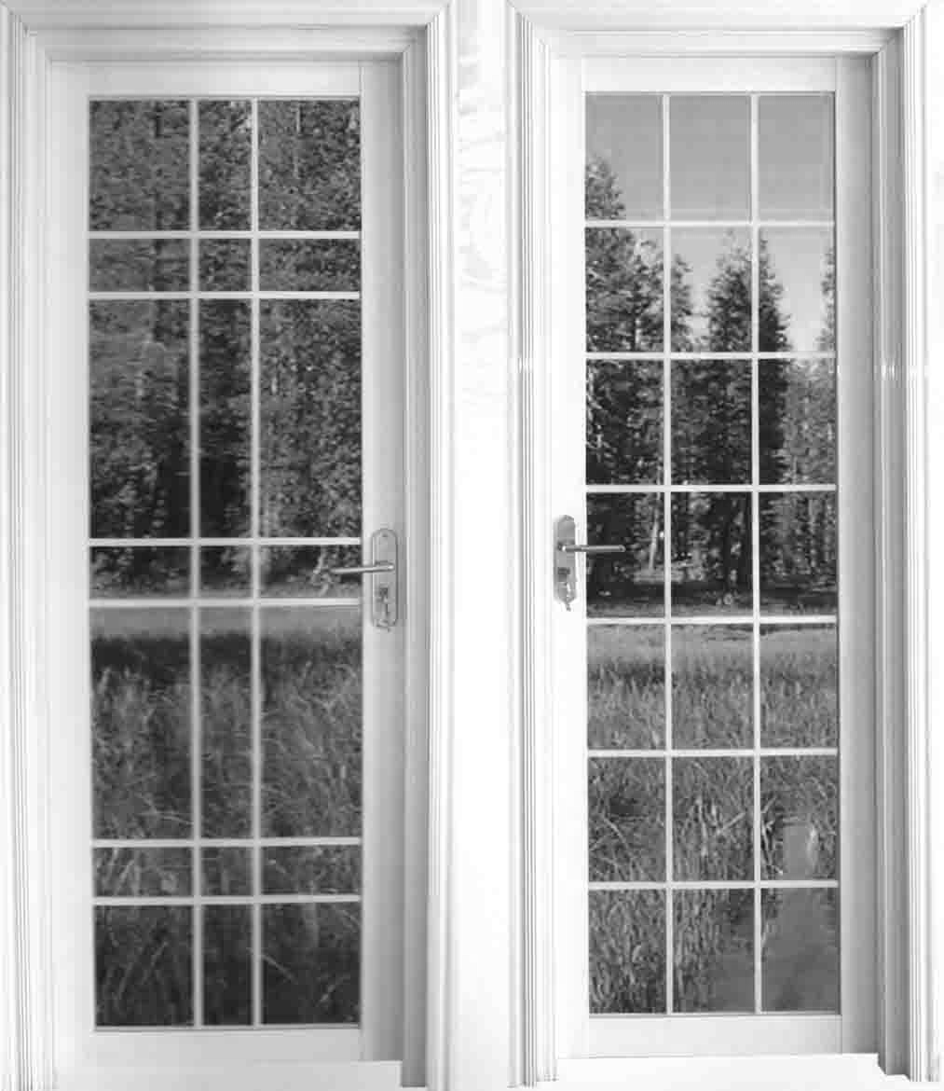
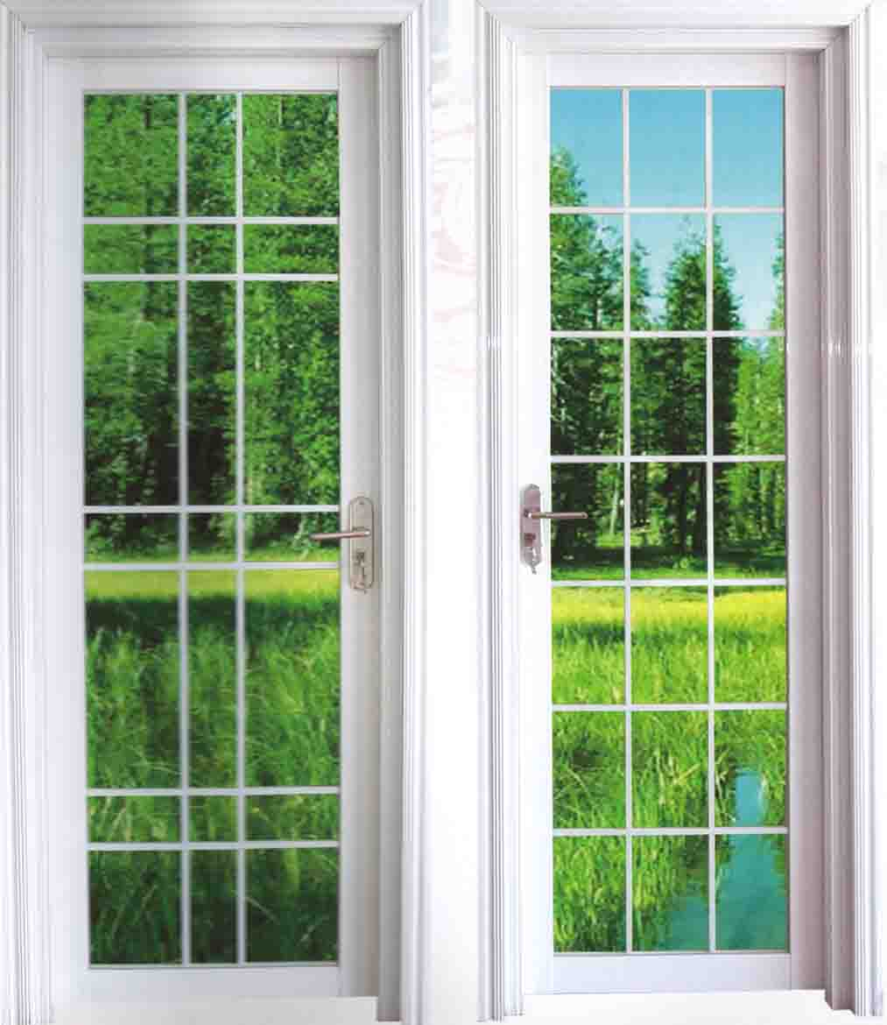

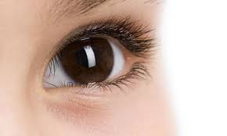
眼睛─靈魂之窗
看見 ＝
視力 + 光
Notes:
親愛的同學與朋友，「你看見了嗎？」
我們都知道，眼睛是靈魂之窗。眼睛就好像你全人的一扇窗；視力清楚，全人明亮；視力模糊，全人黯淡。
我們之所以能看見的原因，主要有兩個因素，就是視力加上光。
窗外美麗的景色，我們看得如何？
若是我們的視力不好，近視、遠視、老花等，我們眼睛的焦距對不準，再美的景色也是一片模糊。
若是我們的眼睛焦距調整沒問題，卻有色盲，失去色彩的景物對我們就不再亮眼。
但若我們的視力良好，卻沒有光呢？
再好再美的景物，我們也看不到！

Slide 4
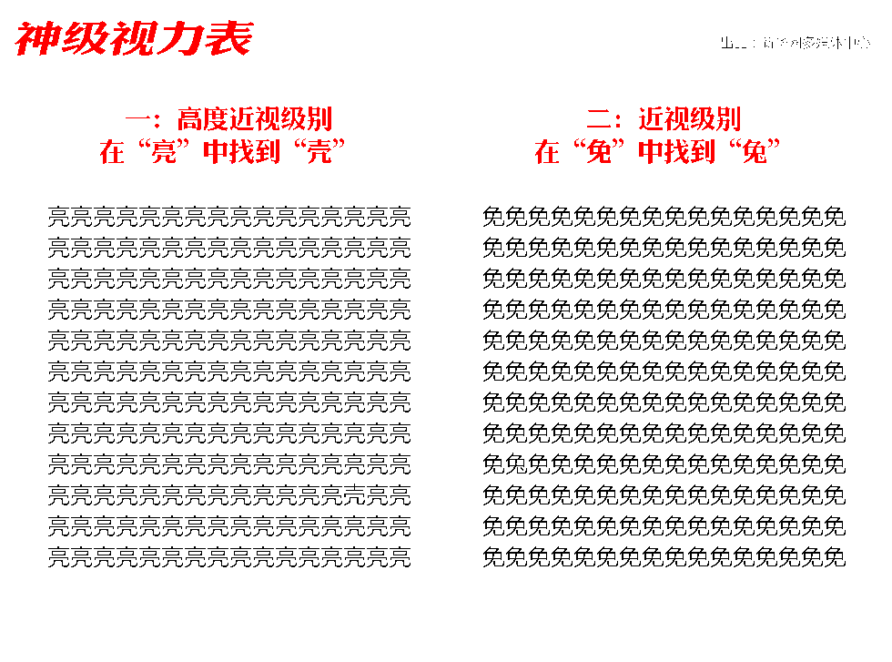
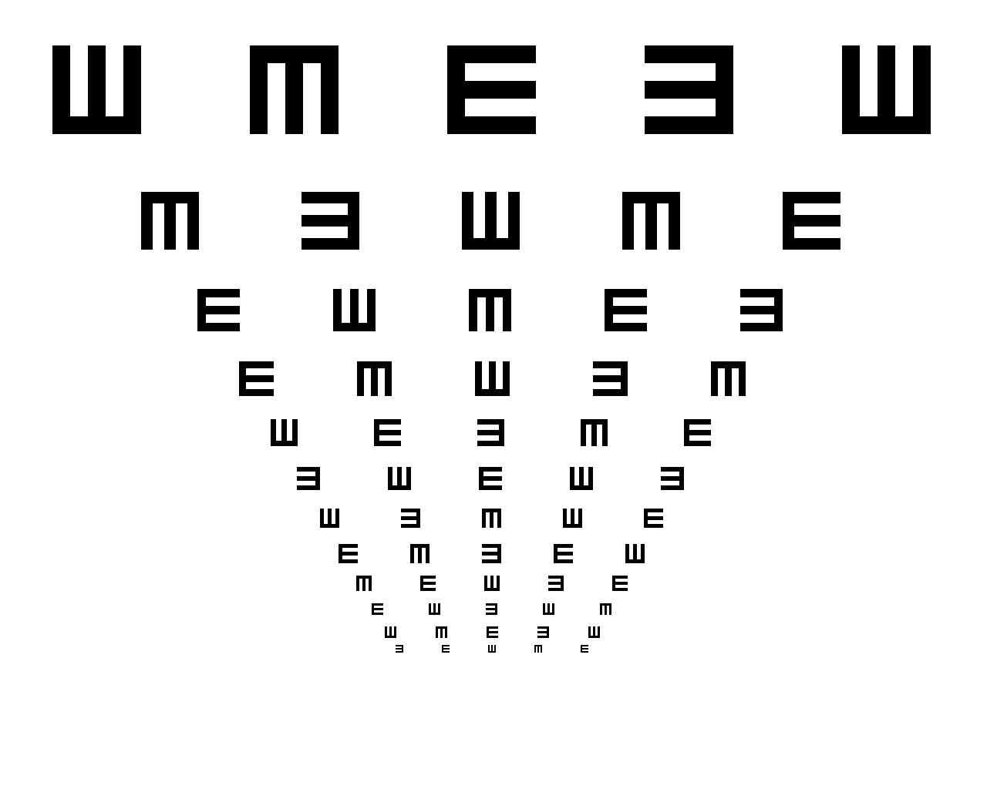
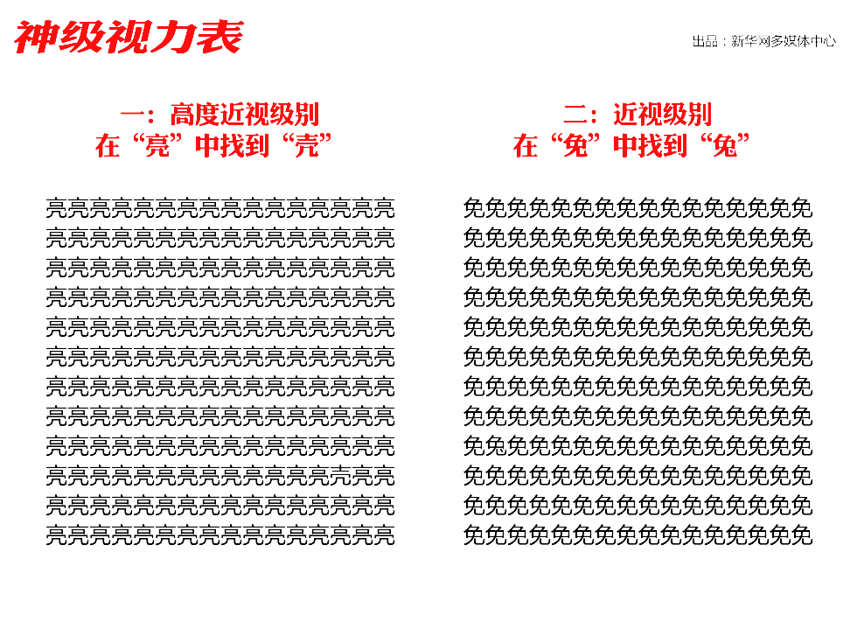
Notes:
這是一個我們常見的視力檢查表，你可以看到哪裡呢？
一個近視的人，下面一行他就看不清楚，等於就是沒看見。
大家看左邊的圖上都是甚麼字？
若你說都是「亮」，你就錯了！因為有一個字不是「亮」，而是「壳」。所以說，你剛剛沒有看見「壳」。

Slide 5

人的靈─耶和華的燈
體
物質
魂
精神
靈
神聖
Notes:
聖經有一句話說，「人的靈是耶和華的燈。」（箴 20:27。）你知道嗎？
人有三部份，最外面的部份是體，裡面是魂，人的最深處還有靈。
你外面的身體有眼睛接觸物質的事物，可以看見各種的景物。
你裡面的魂接觸精神的事物，你的思想就如同你裡面的眼睛。在你最深處有靈，你知道嗎？
靈是為了接觸神聖事物的。聖經既然說，「人的靈是耶和華的燈，鑒察人的深處。」在你的最深處也有眼睛，也像窗一樣在你的深處照耀神聖的光。
我們外面的眼睛雖看得見，我們裡面的眼睛如何呢？

Slide 6

1 你知道宇宙的來歷嗎？
2 你知道自己從那裡來、往那裡去嗎？
3 你知道人生的意義嗎？
4 你知道自己真實的情形？
5 你知道宇宙中有神嗎？
你知道人與神有什麼關係？
Notes:
親愛的同學與朋友，你看見了嗎？
讓我來問你幾個問題：
1 你知道宇宙的來歷嗎？數百年來，科學家在探索這個問題，至今沒有一個科學證據敢確定的告訴你，宇宙的來歷是甚麼。
2 你知道自己從那裡來嗎？你可能會說是從媽媽肚子裏生出來，但我要問的是，那你媽媽從哪裡來呢？至終，這個問題是人到底從哪裡來？生命的起源是甚麼？你將往哪裡去呢？連你自己也無法預知明天你將如何。
3 你知道人生的意義嗎？
4 你知道自己真實的情形？你可能自我感覺良好，覺得自己人生過得很愜意，問心無愧，光明磊落。但若將你今天心裡所想的一切拍成一部影片，你敢讓人看嗎？恐怕你不敢讓人看！你自己看了，也要驚訝這是你嗎！
5 你知道宇宙中有神嗎？這位神將前面幾個問題的答案，很清楚的告訴人，你知道嗎？很多人連知道都不想知道，連看都不看就說那是迷信。但如果科學家無法肯定或很不完全的答案你都會相信，你是否也迷信科學？
若你相信宇宙中有神，我就要進一步問你，6 你知道人與神有什麼關係？你是知道有神？還是相信有神？還是信入神？
如果以上的問題，我們都無法確定的答覆，我要說，我們都是生來瞎眼的人。我們外面的眼睛或許沒有瞎，但我們裡面的眼睛卻是瞎的。

Slide 7

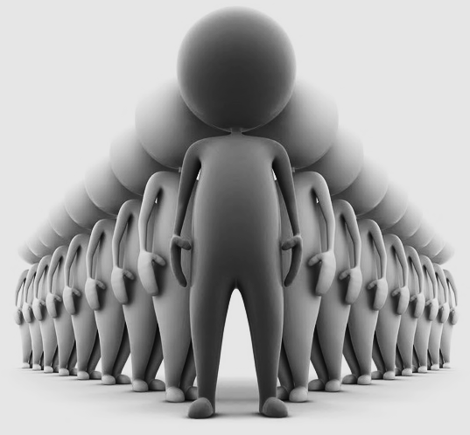

撒
但
死
罪
Notes:
人類的瞎眼不僅僅是他們視力的問題。
宇宙中有一個黑暗的勢力，由神的仇敵撒但所建立的。全人類都臥在牠黑暗的權勢之下。
不僅如此，撒但更將一個邪惡的素質注射到人裡面，就是人裡面的罪。人無論怎麼尋求良善、追逐光明，人無法擺脫這個內心的陰影，就是罪。
罪又帶來死亡，死亡的權勢壟罩全人。
人是在黑暗中作人，在黑暗中做好人、作壞人、生活、工作。黑暗使人茫然無知，黑暗使你甚麼都看不見。因為你沒有光！

Slide 8

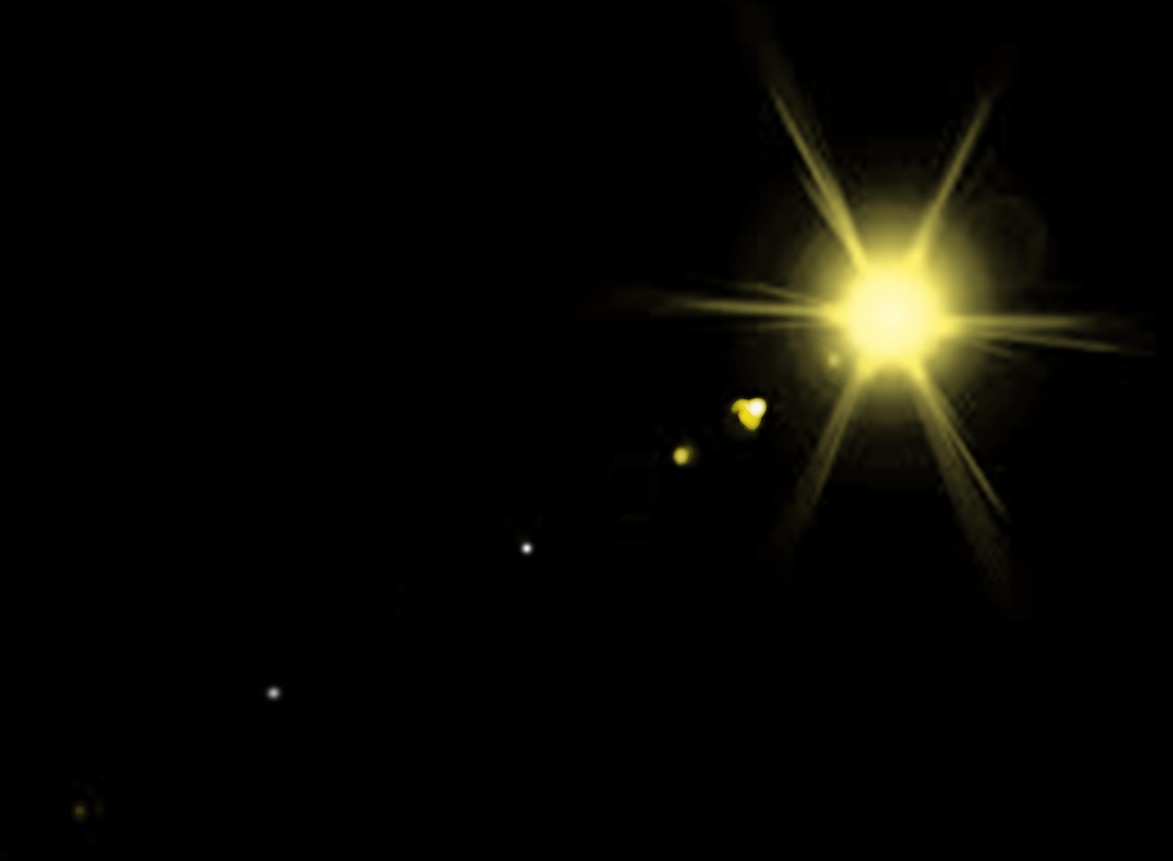

撒
但
死
罪
世
界
的
光
Notes:
撒但、罪、死使你整日活在黑暗之中！
請聽主耶穌說的，「我在世界的時候，是世界的光。」（約9:5。）當主耶穌來到這世上時，祂就是光照耀在這世上。

Slide 9
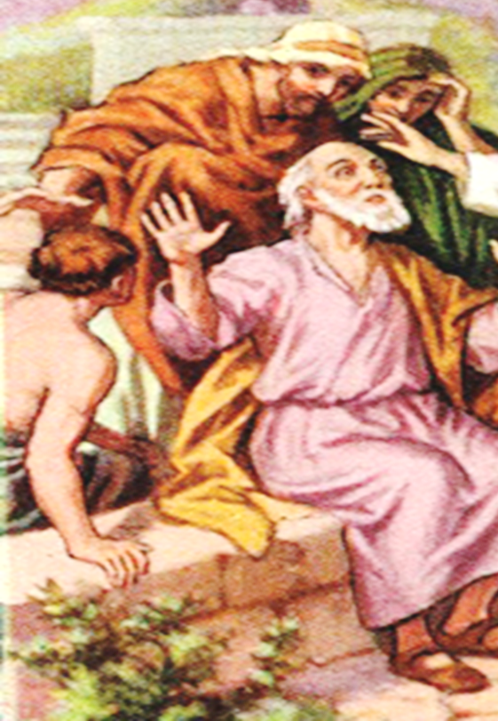
相信主話
唾沫和泥
往池子洗
順服受浸
信入神的兒子
耶穌…後來遇見他，就說，你信入神的兒子麼？…他說，主阿，我信，就拜耶穌。
約9:35，38
Notes:
主講這句話是在一個機會下說的。那時祂遇見一個天生瞎眼的乞丐。眾人都以為那個人天生瞎眼，是因為他祖德不佳，或是因他修行不善的問題。今天人對禍福的反應，也是如此！
但主耶穌說，都不是這些問題，「乃是要在他身上顯明神的作為。」於是，主就吐唾沫在地上，用唾沫和泥，抹在瞎子的眼睛上。之後又要他往西羅亞池子裡去洗。（西羅亞繙出來，就是奉差遣。）那個瞎子去一洗，就看見了。
在這個記載裏，我們要認識其中的隱喻。唾沫和泥抹在眼睛上，意思就是相信主的話。往西羅亞池子裡去洗，意思就是順服受浸。
之後，主耶穌遇見他，就問他說，「你信入神的兒子麼？」（約9:35）他說，「主阿，我信，就拜耶穌。 」（38。）這說出，我們要得看見，除了相信主的話並順服受浸外，還要信入神的兒子。

Slide 10
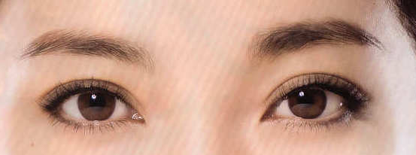
相信主話
得著光照
順服受浸
進入光中
信入神的兒子
得著視力
看 見
哦！主耶穌！
Notes:
主說，「我在世界的時候，是世界的光。」（約9:5。）你藉著相信接受這話，你就得着光照。你不僅接受主的話，你還順服主的話去受浸，你就進入光中。
試想，如果那個瞎子讓主用唾沫和泥抹在他的眼睛上，卻可能認為那樣就夠了，去池子洗不就把醫治的泥洗掉，因而不願順服去洗。如此，那瞎子的情形就會更瞎！因此，我們需要相信主話，也需要照著主的話受浸。
此外，我們還需要信入神的兒子，使我們可以得著視力。藉著呼求主的名，我們就得以與主有生機的聯結，這就是信入神的兒子。請大家與我一同呼求，「哦！主耶穌！」
恭喜你！藉著相信主話，你得著光照；藉著順服受浸，你進入光中；藉著信入神子，你得著視力。如今你可以成為一個裡外都看見的人了！

Slide 11
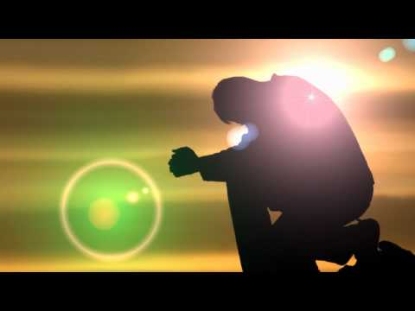
請與我一同禱告
Notes:
請與我一同禱告：…。

Slide 12
清晨的日光
雖經漫漫長夜，
晚星也都已消滅，
神卻末曾忘記祂所定的永約；
當我們正徘徊在
死蔭之地離不開，
有一清晨的日光從天而來。
是神憐憫的心腸，
眷顧罪人的憂傷，
把我們的腳引到平安路上，
所有黑暗盡驅走，
天來救主施拯救，
使我們的黑夜變為白晝！
Notes:
我們大家站起來，在唱這首詩歌。
願意受浸的，請隨同引導前往受浸。

